Slide 1


IL PASSAGGIO DALLA PEC ALLA REM IL REGOLAMENTO EUROPEO EIDAS2 MODIFICA L’USO DELLA POSTA ELETTRONICA CERTIFICATA

Slide 2
LA VECCHIA NORMATIVA
Era stata l’Unione europea, con il Regolamento n° 910/2014 sull’identità digitale, più noto come eIDAS (electronic IDentification Authentication and Signature), a introdurre la possibilità di erogare servizi di recapiti certificati.

Slide 3
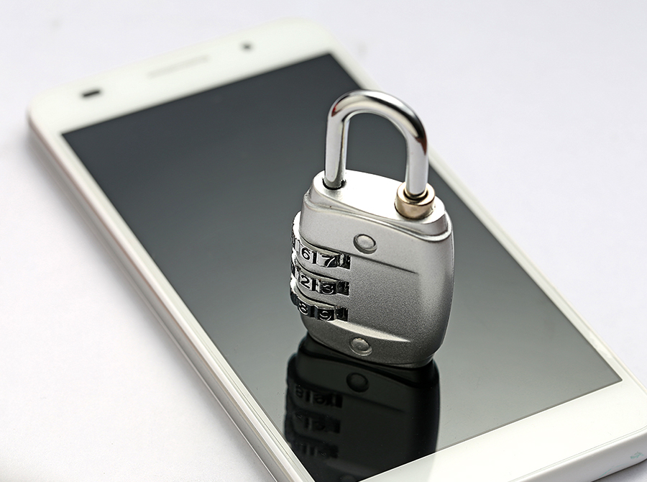
REM = Servizio fiduciario qualificato
Da allora, è stato avviato un complesso lavoro di ideazione e sviluppo degli standard europei che caratterizzeranno la REM che sarà molto, molto simile alla PEC ma si differenzia per numero e livello dei vincoli da rispettare in quanto la REM è un servizio fiduciario qualificato al contrario della “sorella più anziana”.
L’esperienza maturata negli anni dalla PEC è, infatti, servita molto alla elaborazione della REM, soprattutto per la messa a punto delle sue modalità di funzionamento.

Slide 4
L’influenza della PEC
La PEC è un’esperienza di successo notoriamente italiana che ha stupito l’Europa e sulla base della quale ha lavorato ETSI (European Telecommunications Standards Institute), un ente internazionale di certificazione che ha curato la definizione del protocollo della REM-Registered Electronic Mail.
Grande rilievo a livello internazionale è stato dato alle osservazioni italiane in tema di interoperabilità: un concetto inizialmente non presente nella visione UE ma indispensabile per consentire ad utenti europei di provider REM diversi di scambiare messaggi tra di loro con pieno valore legale. Come già in Italia avveniva con la PEC.

Slide 5
Da PEC a REM: cosa cambierà per gli utenti?
Sono due le novità fondamentali. Innanzitutto, l’assegnazione di una casella REM richiederà l’identificazione certa del titolare. In fin dei conti, nulla di diverso rispetto a quanto già accade per il rilascio di una firma elettronica qualificata o dello SPID ma mai previsto per la PEC.
Occorrerà, dunque, il riconoscimento in presenza o da remoto da parte di un operatore autorizzato oppure l’attestazione dell’identità tramite firma o identità digitali. Ed è un cambiamento di grande rilievo: si saprà infatti con certezza chi è il mittente di un messaggio (e, se indirizzato a un’altra casella REM, anche chi è il destinatario), mentre con l’attuale PEC si è sicuri soltanto della provenienza di un determinato messaggio da uno specifico indirizzo di posta elettronica certificata (senza alcuna garanzia dell’identità del suo titolare ma soltanto dell’avvenuta consegna).

Slide 6
Da PEC a REM: cosa cambierà per gli utenti?
E la seconda novità cui facevo cenno?
Riguarda il rafforzamento dei livelli di sicurezza. Attualmente, per l’accesso alla PEC, basta l’inserimento di username e password. Per la REM, invece, occorrerà anche un OTP, cioè la “classica” password monouso sempre più richiesta – ad esempio – per l’accesso al conto corrente online o per l’uso delle carte di pagamento. È importante, però, sottolineare che non ci sarà alcuna altra variazione in termini di esperienza d’uso rispetto a quanto ci ha abituato la PEC.

Slide 7
Quando avverrà il passaggio definitivo da PEC a REM? E cosa comporterà per gli utenti?
A breve, al massimo entro il 2025.
In ogni caso, i titolari di PEC – che, in passato, siano stati già oggetto di riconoscimento – beneficeranno in automatico della trasformazione della casella in REM.
Gli altri dovranno procedere secondo le indicazioni dei rispettivi provider che, in alcuni casi, le stanno già fornendo ai propri clienti.
Chi, infine, dovesse dimenticare o rifiutare l’identificazione, vedrà inevitabilmente la vecchia PEC …spegnersi.

Slide 8

Detta così, sembra che l’adeguamento avverrà in modo davvero semplice…
L’evoluzione del servizio verso standard assolutamente inediti, quali quelli definiti da ETSI per la REM, presentava diverse e innegabili complessità.
Il fatto di essere oggi assolutamente pronti riempie l’Italia di soddisfazione, proprio perché siamo stati in grado di risolvere brillantemente tali complessità a totale beneficio dei cittadini.

